Slide 1
Seoul bike trip duration prediction using data mining techniques
Sathishkumar V E , Jangwoo Park , Yongyun Cho
Department of Information and Communication Engineering, Sunchon National University, Suncheon, Republic of Korea
IET Intell. Transp. Syst., 2020, Vol. 14 Iss. 11, pp. 1465-1474

Slide 2
Abstract(1/2)
Trip duration is the most fundamental measure in all modes of transportation. Hence, it is crucial to predict the triptime precisely for the advancement of Intelligent Transport Systems and traveller information systems. To predict the trip duration, data mining techniques are employed in this study to predict the trip duration of rental bikes in Seoul Bike sharing system. The prediction is carried out with the combination of Seoul Bike data and weather data. The data used include trip duration, trip distance, pickup and dropoff latitude and longitude, temperature, precipitation, wind speed, humidity, solar radiation, snowfall, ground temperature and 1-hour average dust concentration.

Slide 3
Abstract(2/2)
Feature engineering is done to extract additional features from the data. Four statistical models are used to predict the trip duration. (a) Linear regression, (b) Gradient boosting machines, (c) k nearest neighbour and (d) Random Forest (RF). Four performance metrics root mean squared error, coefficient of variance, mean absolute error and median absolute error is used to determine the efficiency of the models. In comparison with the other models, the best model RF can explain the variance of 93% in the testing set and 98% (R²) in the training set. The outcome proves that RF is effective to be employed for the prediction of trip duration.

Slide 4
Data mining techniques are employed in this study to predict the trip duration of rental bikes in Seoul Bike sharing system
The prediction is carried out with the combination of Seoul Bike data and weather data
Four statistical models are used to predict the trip duration
(a) Linear regression(LR)
(b) Gradient boosting machines(GBA)
(c) k nearest neighbour(KNN)
(d) Random Forest (RF)

Slide 5
Four performance metrics is used to determine the efficiency of the models
root mean squared error
coefficient of variance
mean absolute error
median absolute error
The outcome proves that RF is effective to be employed for the prediction of trip duration.
Notes:
root mean squared error (均方根誤差)
coefficient of variance (變異係數)
mean absolute error (平均絕對誤差)
median absolute error (中位絕對偏差)

Slide 6
Methodology
Linear regression
Gradient boosting machine
K nearest neighbour
Random forest

Slide 7
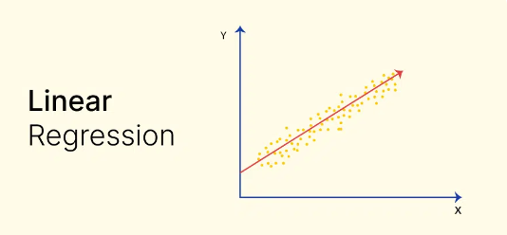

Linear regression
For figuring out the best fitting line, the least square errors are commonly used, that is done by deducing the addition of squares of the vertical deviation of each point from the line or the addition of squares of the residuals.
$$y=ax+b$$
Notes:
線性回歸的目標是找到一條最能夠擬合資料的直線，使得預測值與實際觀測值之間的誤差最小化。

Slide 8
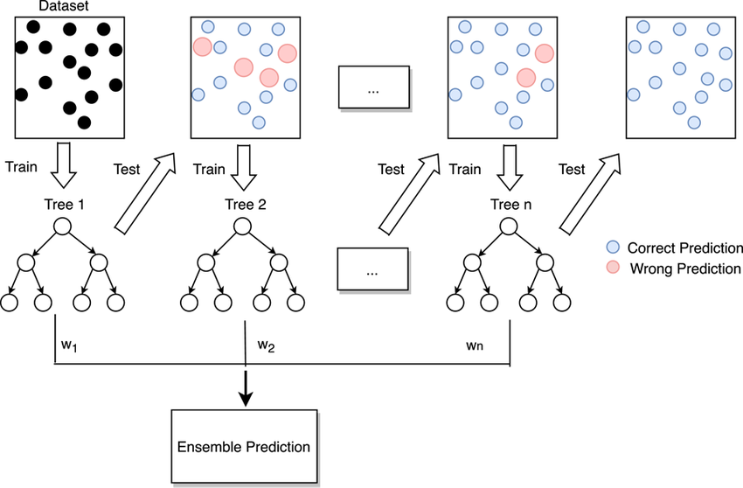
Gradient boosting machine
Base Model
Gradient Boosting
Boosting Process
Notes:
資料集（Dataset）
左上角顯示了資料集，這些資料將被用來訓練模型。圖中黑色圓點代表原始資料樣本。
第一棵樹的訓練（Tree 1）
使用資料集訓練第一棵決策樹（Tree 1）。在這個過程中，模型會嘗試預測資料集的結果。
訓練後，模型對測試資料進行預測，這些預測結果會標示哪些樣本被正確預測（藍色圓圈）和哪些樣本被錯誤預測（紅色圓圈）。
第二棵樹的訓練（Tree 2）
在第一棵樹訓練完成後，系統會依據第一棵樹的錯誤（紅色圓圈）來調整權重，並訓練第二棵樹（Tree 2）。
這棵樹會專注於修正第一棵樹所犯的錯誤。每次的新樹都會更注重先前步驟中預測錯誤的樣本。
重複步驟，建立多棵樹（Tree n）
如此反覆迭代，每一棵新的樹都會專注於修正前面所有樹的錯誤。這些樹的預測結果不斷累加，形成一個集成模型。
每棵樹有其對應的權重（w1, w2, ..., wn），這些權重在最終的預測中發揮重要作用。
集成預測（Ensemble Prediction）
最後一步是將所有樹的預測結果進行加權平均或累加，以形成最終的集成預測。每棵樹對最終結果的貢獻由它的權重決定。
這樣的結構使得模型可以逐步修正預測錯誤，最終達到更高的準確性。

Slide 9
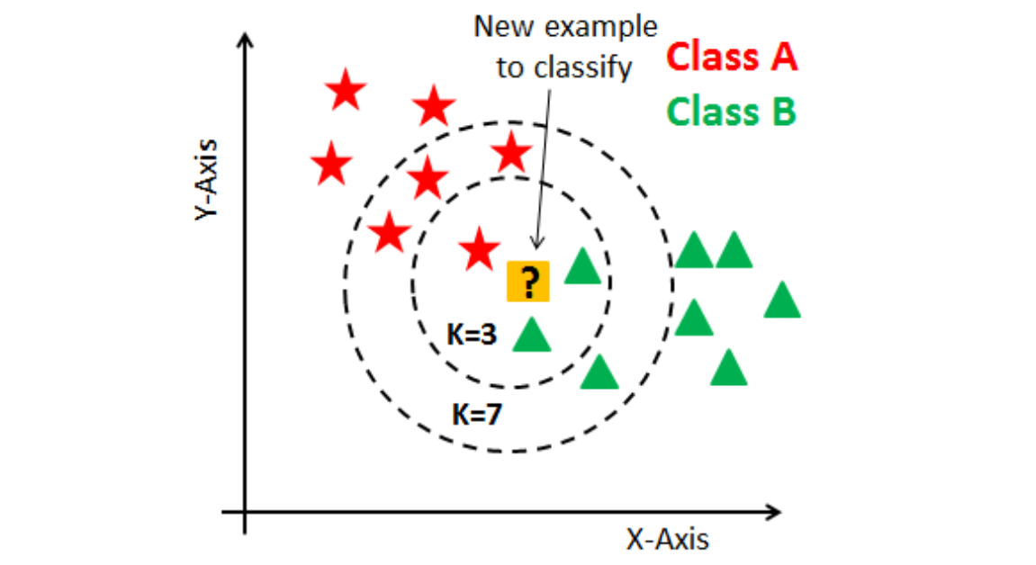
K nearest neighbour
Non-parametric learning algorithm
Notes:
根據k距離以內哪種class數量最多會被分類到那個class

Slide 10
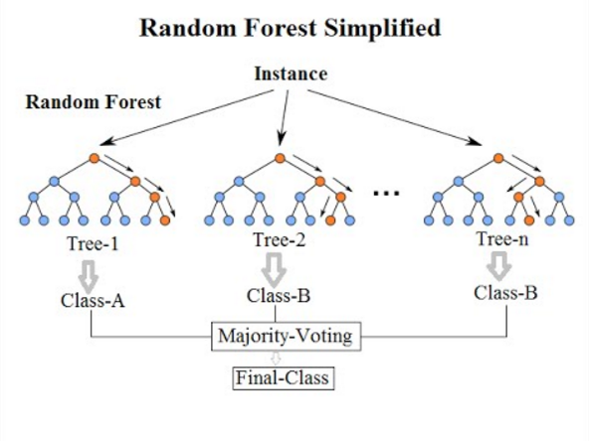
Random forest
Bootstrap Sampling
Random Feature Selection
Building Decision Trees
Prediction
Notes:
Bootstrap 取樣： 從原始數據集中有放回地隨機選擇樣本，形成每棵決策樹的獨特訓練數據集。這稱為 Bootstrap 取樣，它確保每棵樹有不同的訓練數據。
隨機特徵選擇： 在構建每棵決策樹的過程中，對於每次分割，只考慮特定的、隨機選擇的特徵。這確保了每棵樹的構建過程中使用了不同的特徵子集，增加了模型的多樣性。
構建決策樹： 使用上述的 Bootstrap 取樣和隨機特徵選擇，構建多個決策樹。每棵樹都根據所選擇的特徵和訓練數據進行生長，通常不會剪枝，以允許樹生長到較大的深度。
預測：对于回归问题，随机森林的预测结果是所有决策树的预测结果的平均值。对于一个新的输入样本，通过每个决策树的预测结果得到平均值来获得最终的回归预测。
整個 Random Forest 模型的預測結果是基於所有決策樹的集體決策，這有助於降低單個樹的過擬合風險，提高整體模型的泛化能力。由於每棵樹都在隨機選擇的子集上進行訓練，它們具有獨特性，並且能夠捕捉數據中的不同模式和特徵。
1. 隨機森林（Random Forest）的概念
Random Forest 是一種集成學習（Ensemble Learning）方法，它由多棵獨立的決策樹組成，這些樹的結果通過投票來決定最終的分類或回歸預測。
每棵樹都是根據訓練資料的隨機子集和隨機特徵子集來訓練的。這樣可以降低過擬合的風險，提高模型的穩定性和準確性。
每顆決策樹使用隨機樣本和特徵，來確保每顆樹有不同的訓練數據。
在預測的時候會放入每個樹來進行分類，最後根據每個樹的預測結果採多數決。

Slide 11
Data preparation and exploratory analysis
Data creation
Data preprocessing
Exploratory data analysis
Feature engineering
Notes:
"Data preparation" 强调了在进行数据分析之前，需要对数据进行整理、清洗和格式化的过程。
"exploratory analysis" 强调了在正式建模之前，对数据进行初步探索，以了解数据的分布、趋势和潜在模式的过程。

Slide 12
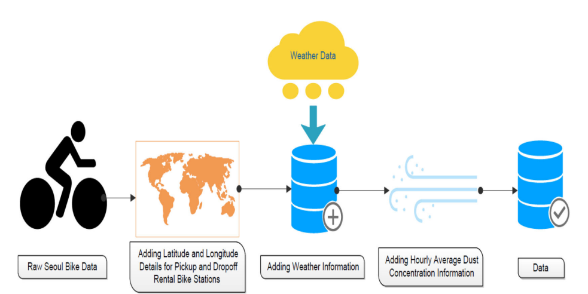
Data creation
One year data (January 2018 to December 2018) where data about trips made using Seoul Bike(99,87,224 entries)
After deleting the data is useless(missing value) ，the total number of entries is 99,74,018
The weather information and fine dust is also added to increase the performance of the prediction models

Slide 13
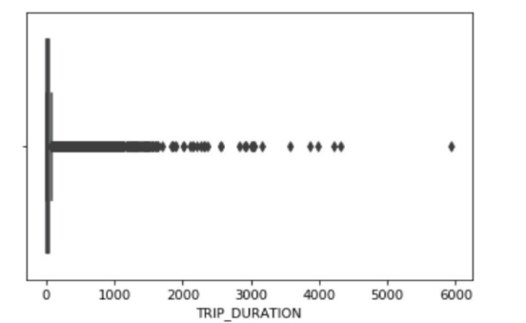
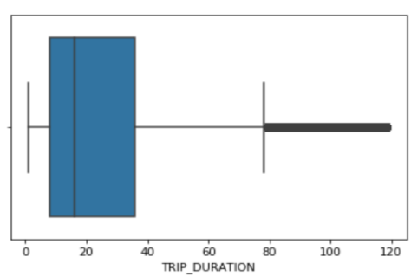
Data preprocessing
Remove noise in the data

Slide 14
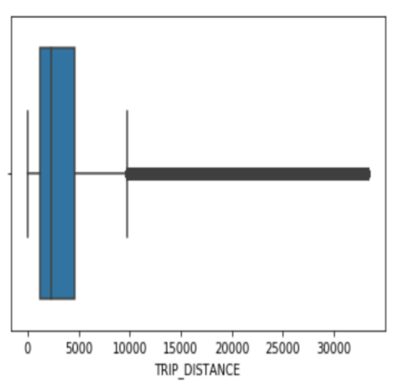
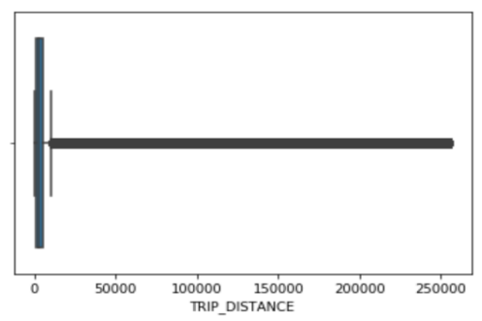
Data preprocessing
Remove noise in the data

Slide 15
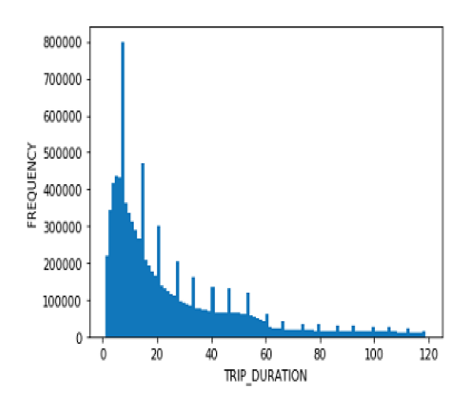
Exploratory data analysis
Helps in summarising the main characteristics of a dataset by analysing the characteristics, commonly with visual methods
Notes:
探索性数据分析（EDA）是一种最常见的方法，通过分析数据 集的特征（通常采用可视化方法）来帮助总结数据集的主要特 征。使用统计模型是可选的。不过，EDA 主要有助于从数据 中寻找假设检验任务或正式建模之外的信息

Slide 16
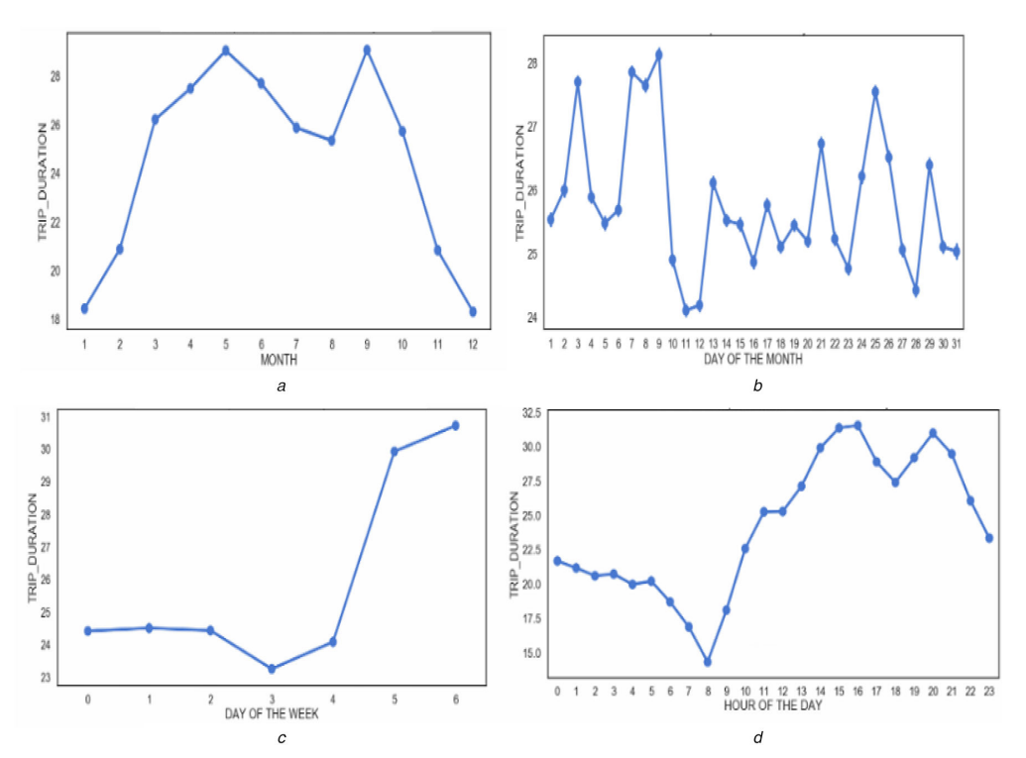
Exploratory data analysis

Slide 17
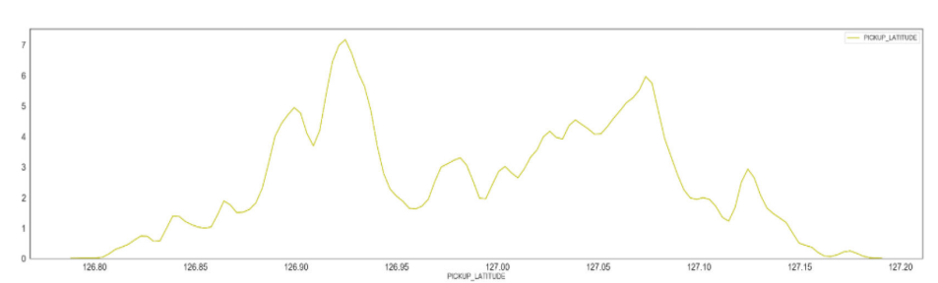
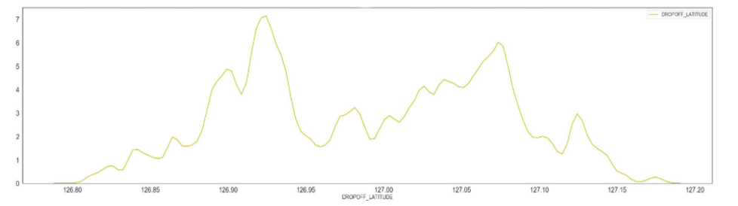
Exploratory data analysis

Slide 18
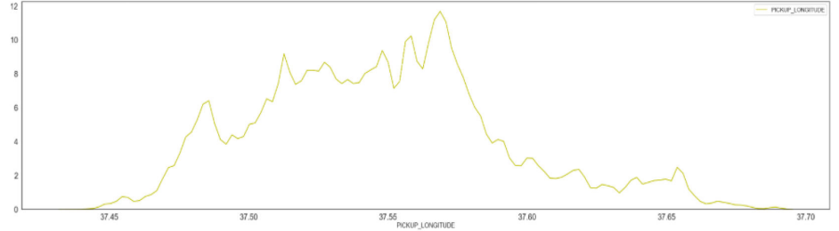
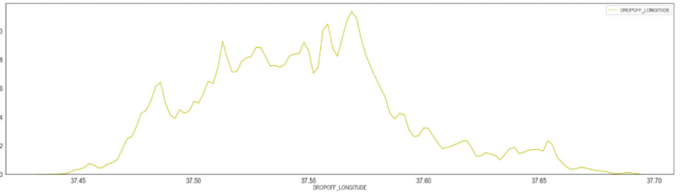
Exploratory data analysis

Slide 19
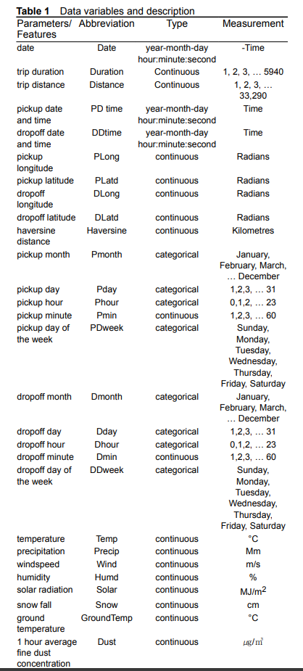
Feature engineering
The final dataset

Slide 20
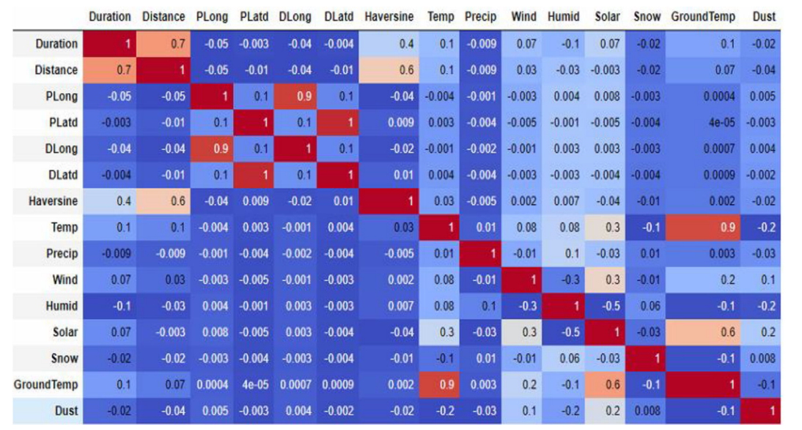
Feature engineering
Correlation plot
Notes:
特徵之間的關係

Slide 21
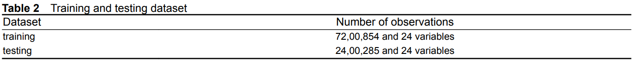
Training and testing dataset
Notes:
75% 25%

Slide 22
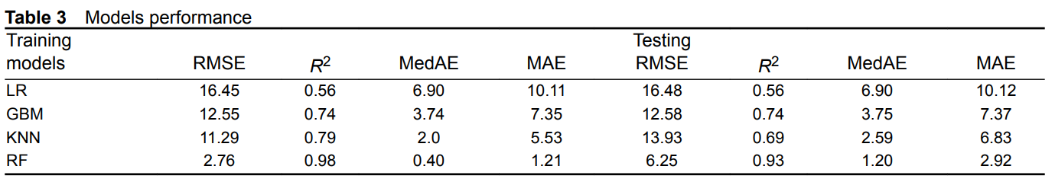
Evaluation indices
Notes:
Root Mean Squared Error (RMSE):
解释： RMSE是测量模型预测值与实际观测值之间差异
R-squared (R²):
解释： 越接近1表示預測解果與實際值得相似程度越高反之越低
Median Absolute Error (MedAE):
解释： MedAE是模型预测误差的中位数，即将所有预测误差按大小排序，取中间值。与平均绝对误差（MAE）相比，中位数对异常值的敏感性较小。
Mean Absolute Error (MAE):
解释： MAE是模型预测误差的平均值，即将所有绝对值误差取平均。MAE测量预测值与实际观测值之间的平均绝对差异。

